Slide 1


Uso de series de tiempo para pronóstico de la demanda de Gas Natural en el sector eléctrico, PEA y accidentes terrestres México para el año 2023.
PRESENTA:
Sergio Ibarra Ramírez
Asesorado por:
Dr. Wulfrano Gomez Gallardo

Slide 2
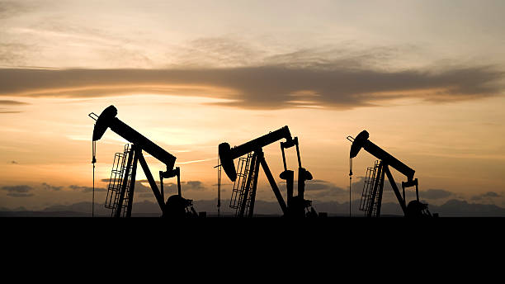
En las últimas dos décadas el gas natural ha ganado mayor importancia dentro del mix energético debido a sus ventajas medioambientales y económicas frente a otros combustibles fósiles.
Notes:
En las últimas dos décadas el gas natural ha ganado mayor importancia dentro del mix energético debido a sus ventajas medioambientales y económicas frente a otros combustibles fósiles. Son evidentes las ventajas en reducción de contaminantes cuando se le compara con la gasolina y el diésel: alrededor de 20% menos de emisiones de dióxido de carbono; 80% menos monóxido de carbono; y entre 70-90% menos óxidos de nitrógeno. Aparte de estos beneficios ambientales, el gas natural suele ser más competitivo en precio que los combustibles líquidos

Slide 3
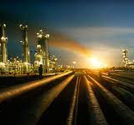
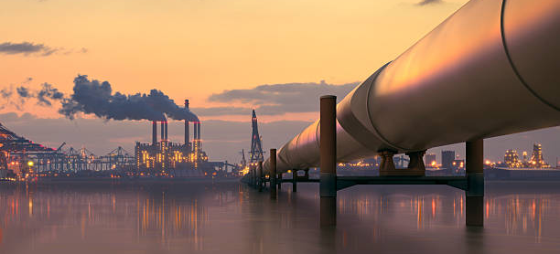
En la transición energética , el gas natural juega un papel fundamental, debido a que constituye una fuente primaria de energía abundante y competitiva.
Notes:
Recientemente se ha hecho evidente la necesidad de transitar desde el uso masivo de fuentes de energía fósiles hacia la predominancia de fuentes de energía renovables. En esta transición, el gas natural juega un papel fundamental, debido a que constituye una fuente primaria de energía abundante y competitiva que permite la sustitución del carbón y de otros hidrocarburos de manera menos disruptiva y procurando la seguridad energética nacional.

Slide 4
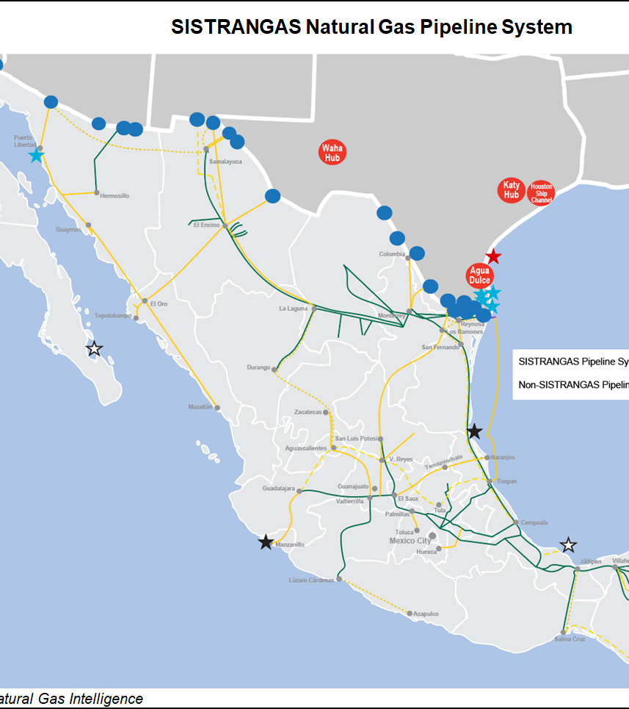
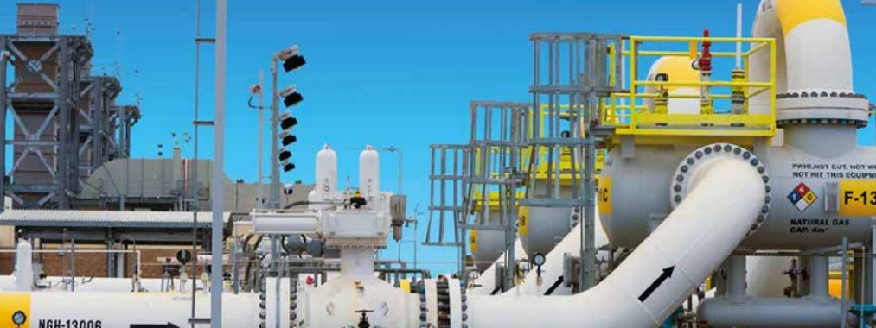
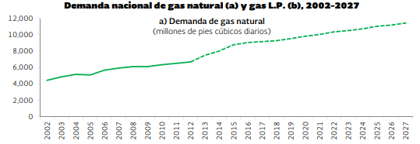
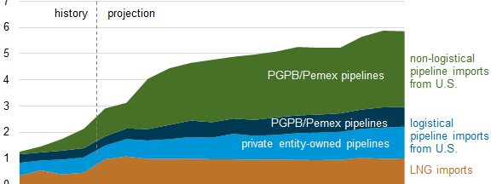
De acuerdo a la Comisión Nacional de Hidrocarburos (CNH) en México el uso del gas natural ha aumentado de manera significative (alrededor del 30%) en los últimos 15 años.
Notes:
“El consumo de gas natural en México ha incrementado 32% en los últimos 12 años” y con base en la Consulta Pública 2019 de CENAGAS, la proyección de demanda nacional sería de casi 14,500 MMpcd para 2024 (considerando la demanda contenida) 2

Slide 5
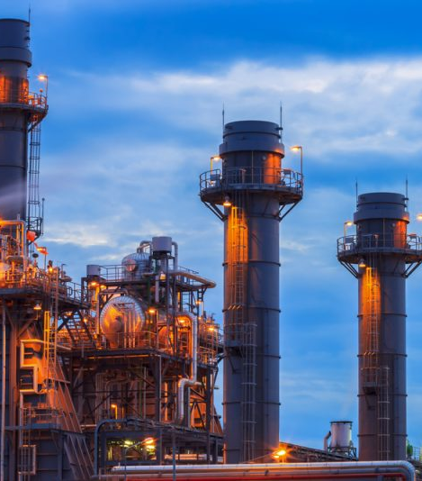
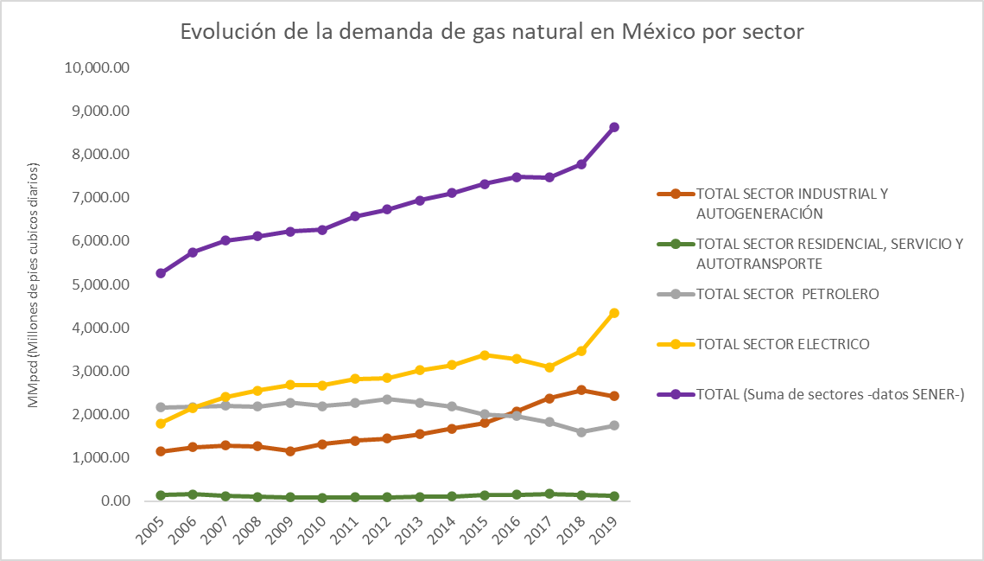
Históricamente son el sector eléctrico y petrolero quienes más hacen uso del gas natural en México, en comparación con el sector residencial o de transporte privado qué representan menos del 5% de la demanda total del hidrocarburo.
Notes:
Históricamente son el sector eléctrico y petrolero quienes más hacen uso del gas natural en México, en comparación con el sector residencial o de transporte privado qué representan menos del 5% de la demanda total del hidrocarburo.

Slide 6



Los cambios drásticos ocurridos en los últimos años como la pandemia de Covid-19 y la Guerra en Ucrania (solo por mencionar algunos). Así como cambios en México como un cambio de régimen y política publica, recesión económica entre otros.
Dichos cambios llevan a la necesidad de contar con un trabajo actualizado de pronóstico de la demanda para un energético tan importante para la nación como es el gas natural.
Notes:
Llevan a la necesidad de contar con un trabajo actualizado de pronóstico de la demanda para un energético tan importante para la nación como es el gas natural

Slide 7
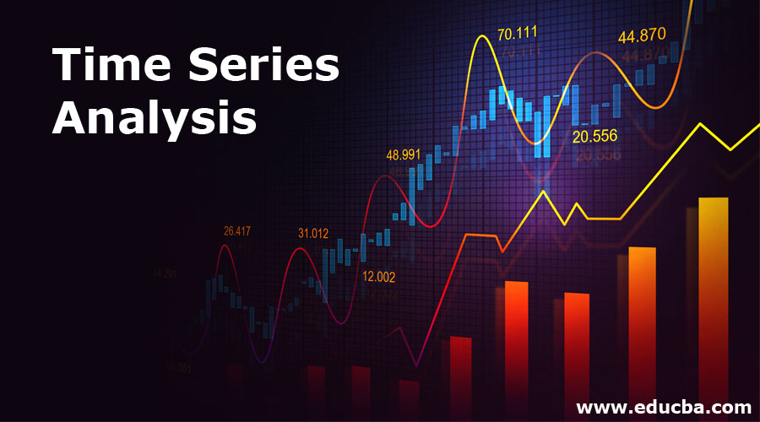
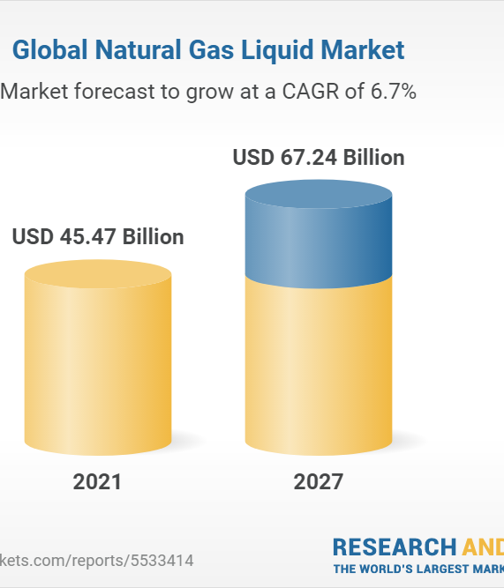

Se hizo uso de las series de tiempo como herramienta de pronóstico
Una serie de tiempo es un conjunto de observaciones, ordenadas de manera secuencial y en intervalos equidistantes. Las mediciones de la series de tiempo son representadas con S₁,. . ., S_{T} donde T es el número total de observaciones.
Notes:
Una serie de tiempo es un conjunto de observaciones, ordenadas de manera secuencial y en intervalos equidistantes. Las mediciones de la series de tiempo son representadas con S1,. . ., ST donde T es el número total de observaciones (Gujarati, 2010).
El objetivo de los modelos matemáticos de series de tiempo es tratar de pronosticar uno o más valores ST, ST+1, ST+2 qué no formen parte del conjunto de datos de observaciones
Existen varios modelos basados en el concepto de una variable cambiando a través del tiempo, qué podrían apoyar al pronóstico de valores futuros de la misma. Dicho pronóstico de la variable dependiente puede realizarse con base a una sola variable independiente (modelos univariados) o con respecto a múltiples variables explicativas (modelos multivariados).

Slide 8
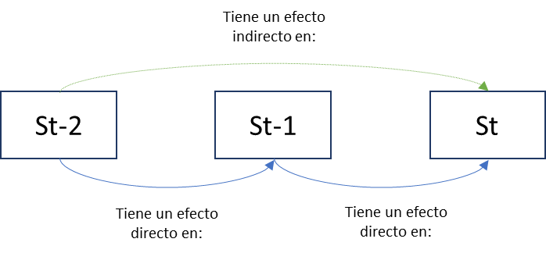

La base de las series de tiempo son el Proceso autorregresivo (AR) y el Proceso de Media Móvil (MA)
Los modelos AR y MA basan sus cálculos y parámetros en las relaciones qué existen entre los valores pasados de la variable estudiada y el valor al tiempo t así como un error aleatorio de cálculo asociado a pronóstico de cada modelo
Se puede asumir qué cada valor S_{t-k} tendrá un efecto directo en el siguiente valor y por lo tanto un efecto “indirecto” en el valor S_{t} de la siguiente manera:

Slide 9
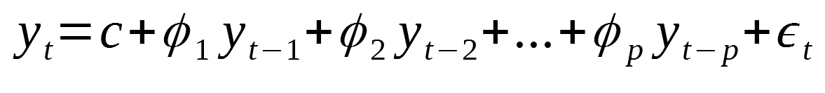
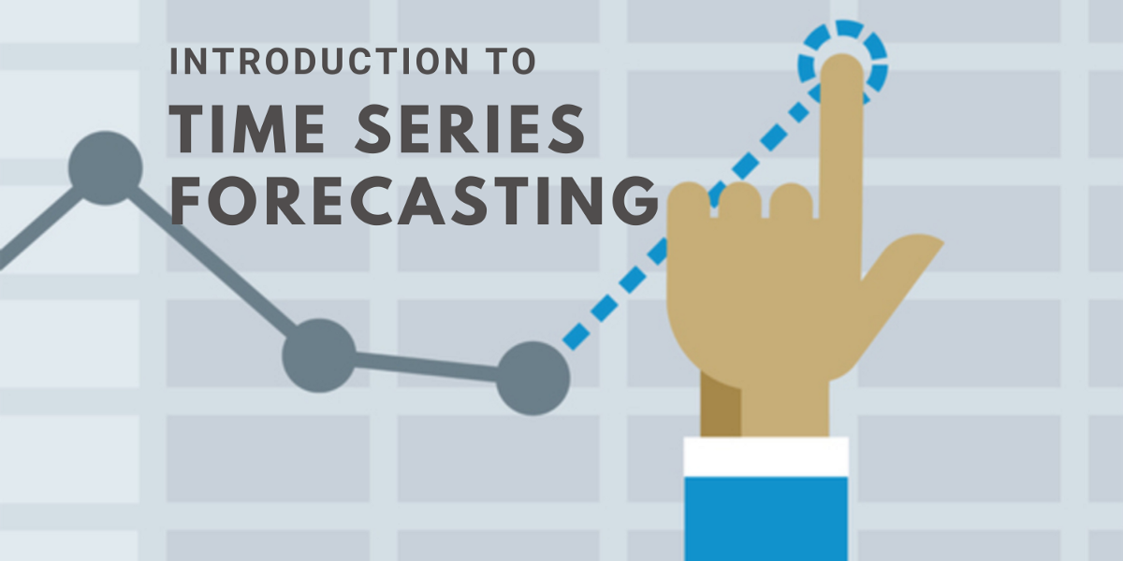
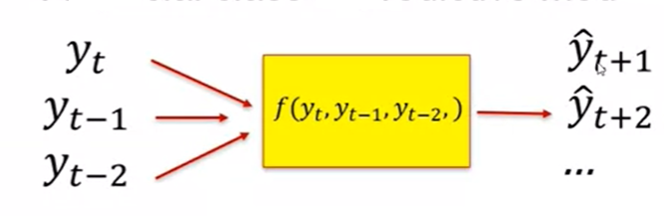
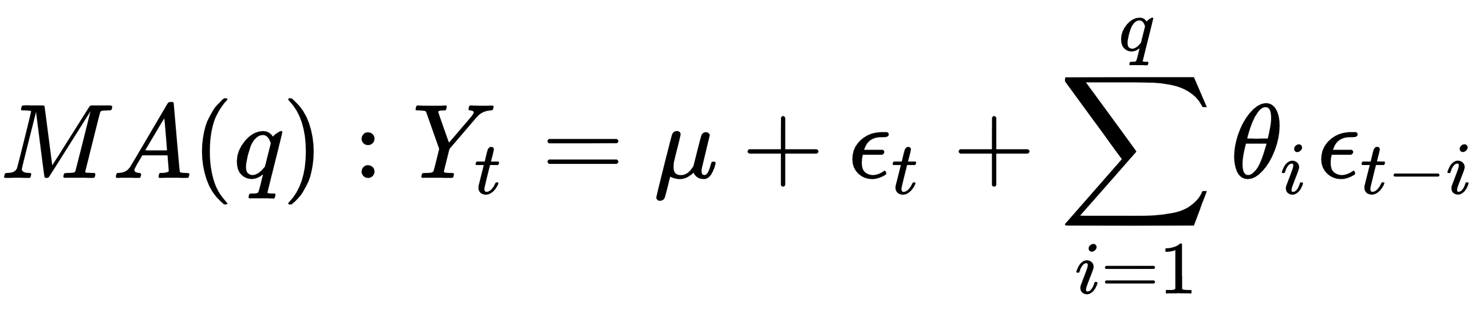
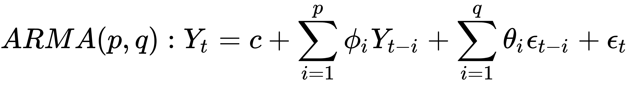

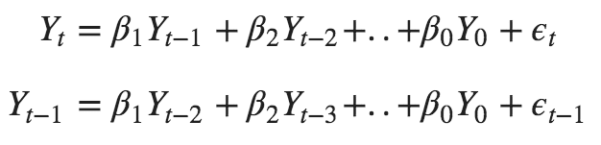
Algunos modelos de series de tiempo que suelen usarse para pronóstico
AR Model
MA Model
ARMA Model
ARIMA Model

Slide 10
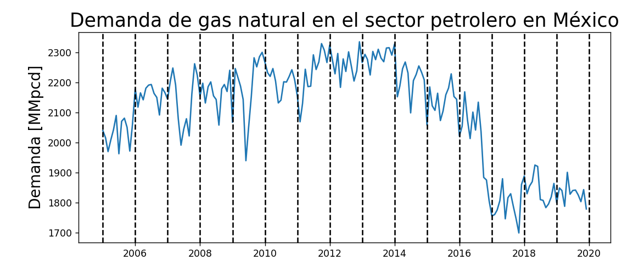
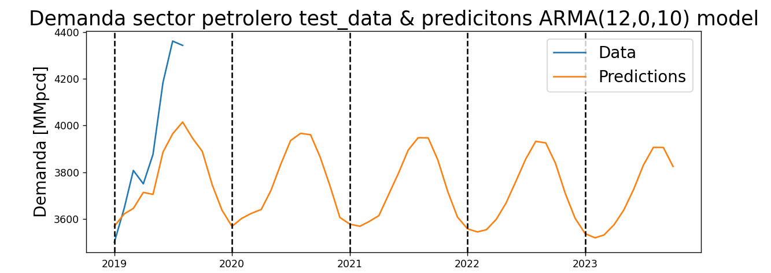
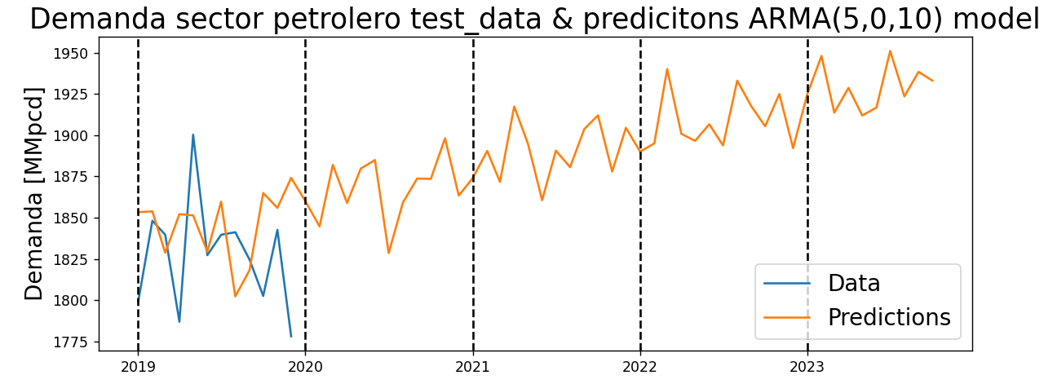
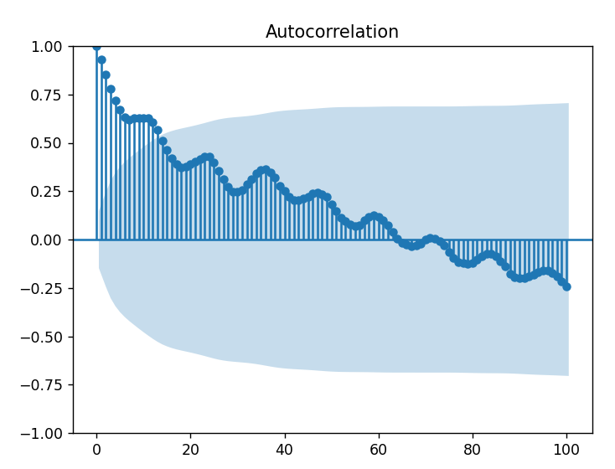
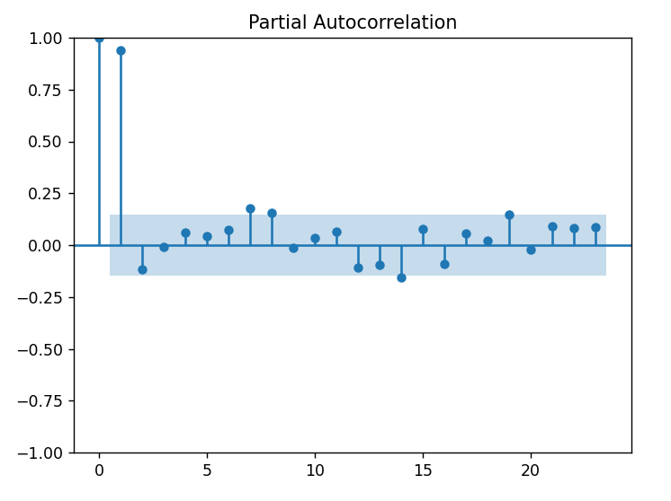
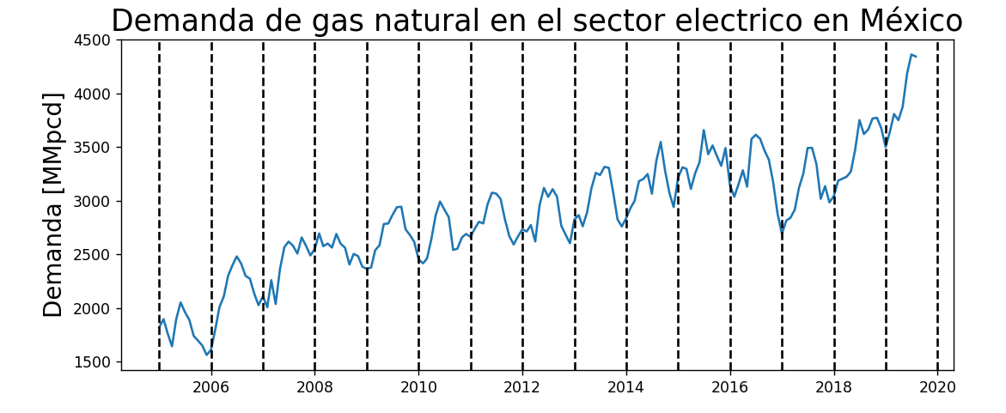
Se usaron modelos ARIMA y SARIMA para el pronóstico de la demanda en sector eléctrico, PEA y accidentes en México

Slide 11
Serie | Modelo | Parámetros (p,d,q) | Error porcentual absoluto medio [%]
Accidentes México | ARIMA (p,d,q) | (1,1,1) | 5.2%
 | SARIMA (p,d,q), (P,D,Q) S | (1,1,1) [1,0,0] S=1 | 4.3%
 | Holt Winters | α = 0.99 | 15%
 | Descomposición simple |  | 8%
PEA México | ARIMA (p,d,q) | (2,1,1) | 2.9%
 | SARIMA (p,d,q), (P,D,Q) S | (2,1,1) [0,1,0] S=4 | 5.3%
 | Holt Winters | α = 0.37 Β = 0.023 | 5%
 | Descomposición simple |  | 7%
PEA México | ARIMA (p,d,q) | (1,1,1) | 12.3%
 | SARIMA (p,d,q), (P,D,Q) S | (1,1,1) [0,1,0] S=12 | 12.3%
 | Holt Winters | α = 0.87 Β = 0.0043 Γ = 0.98 | 20%
 | Descomposición simple |  | 15%
Notes:
Β = 0.023 Lo que indica muy pocos cambios de nivel a lo largo de la serie o una especie de “pendiente constante”
Γ = 1 Lo que indica que cada dato nuevo en la serie cambia el valor del factor de estacionalidad

